Slide 1


Slide 2
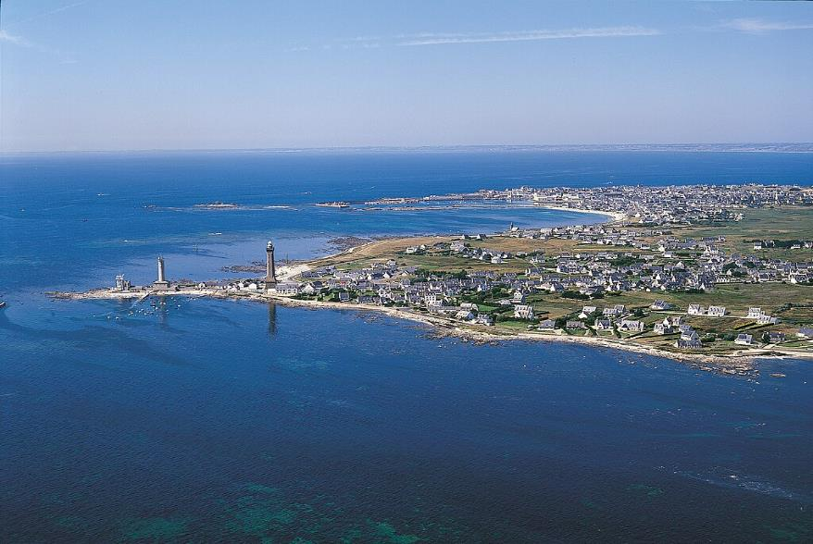
La pointe de Penmarch, dans le sud-ouest.
Lorient Vous Propose La Région Du Finistère

Slide 3
Le Finistère est situé à l'extrémité ouest de la Bretagne. Il est bordé au nord, à l'ouest et au sud par la Manche, la mer Celtique (intégrant la mer d'Iroise) et l'océan Atlantique.
Premier département côtier de France, il compte 117 communes littorales sur 282, soit plus d'un dixième des communes littorales françaises, et 2 263 km de côtes, selon une mesure réalisée en 2022 par le SHOM en 2022 conclut même, grâce à de nouveaux appareils de mesure d'une précision de 5 mètres7. soit plus de 10% 8, soit 10% du littoral français. La côte est en effet très découpée et se divise en caps : cap Sizun ; en baies : rade de Brest, baie de Douarnenez, baie d'Audierne, baie de Concarneau, en presqu'îles : presqu'île de Crozon et en rias : Laïta, Aven, Bélon, Odet, Aber Wrac'h, rivière de Morlaix

Slide 4
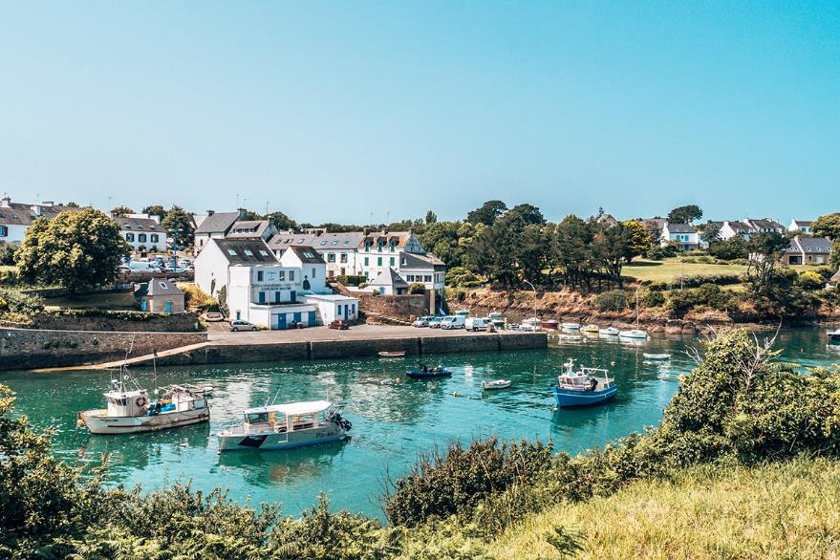
Port Doelan aura été la bonne surprise dans le Finistère. Ce mignon village face à l’océan avec ses deux phares de part et d’autre des rives, sa quiétude et sa beauté en font un endroit à ne pas rater.

Slide 5
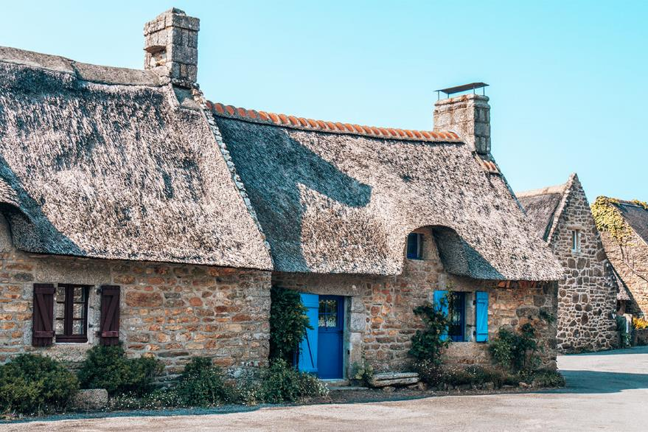
Typiques de la région Bretagne, les chaumières préservent le côté authentique, traditionnel et historique des villages. Nous avons pu les voir de près dans le village de Kerascoet et Kercanic non loin de Concarneau.

Slide 6
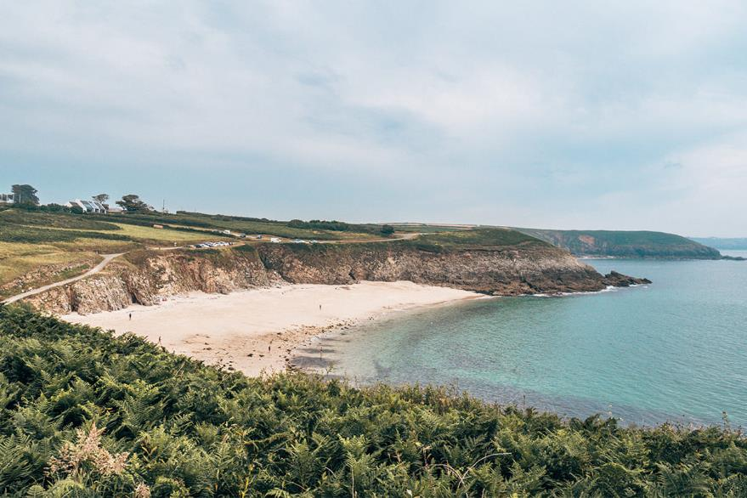
La pointe de Corsen

Slide 7
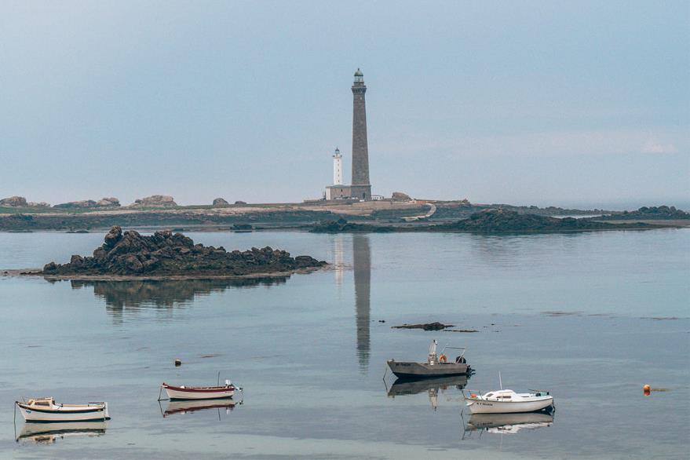
Phare de l’île Vierge

Slide 8
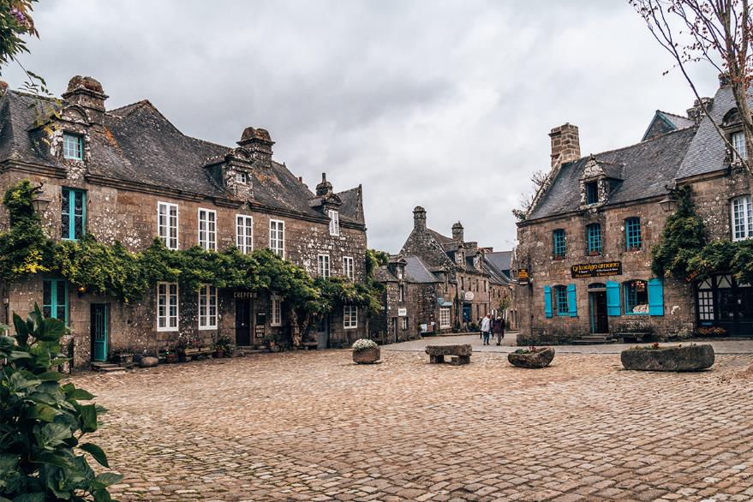
Locronan

Slide 9
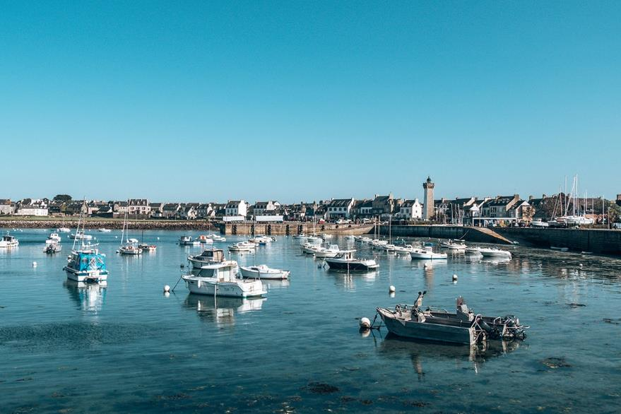
Roscoff & Pointe de Perharidy

Slide 10
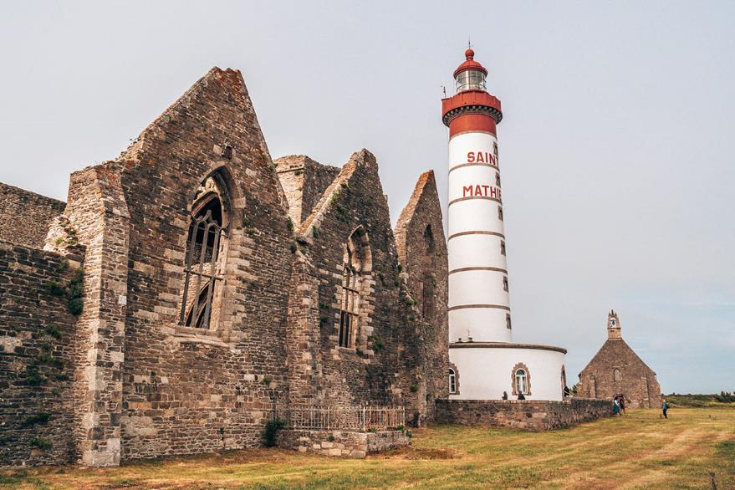
Pointe de Saint Mathieu

Slide 11
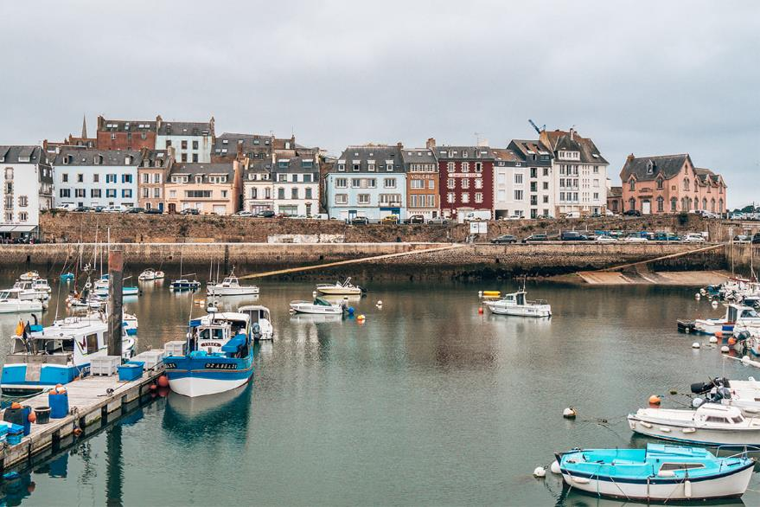
Douarnenez

Slide 12
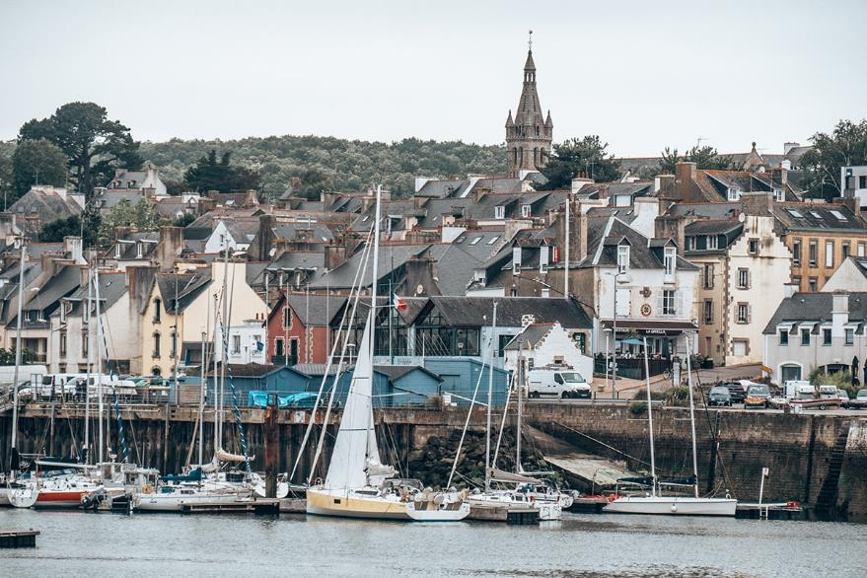
Douarnenez

Slide 13
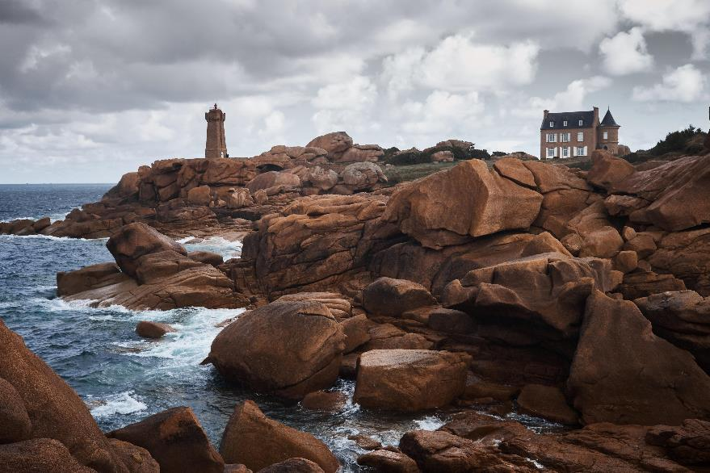
Ploumanac’h

Slide 14
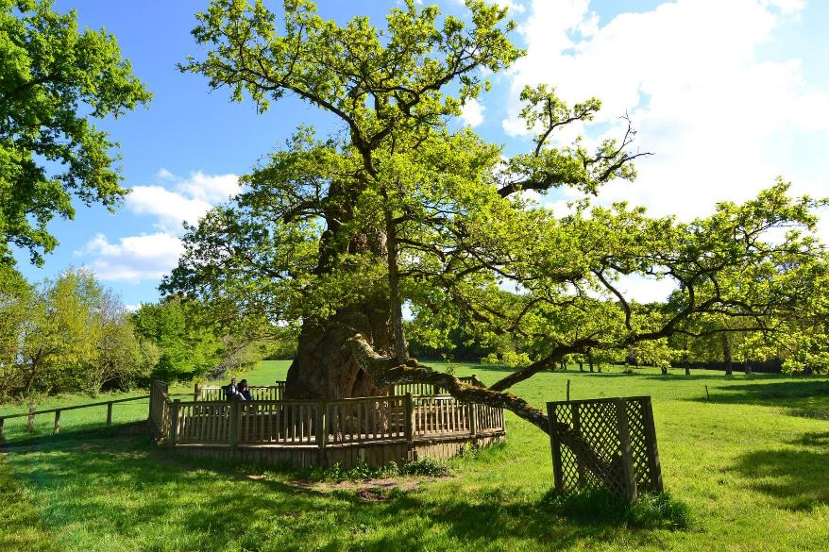
Brocéliande

Slide 15
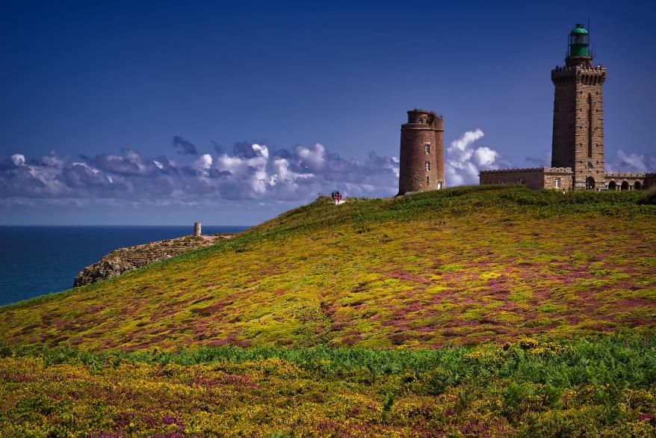
Cap Fréhel

Slide 16
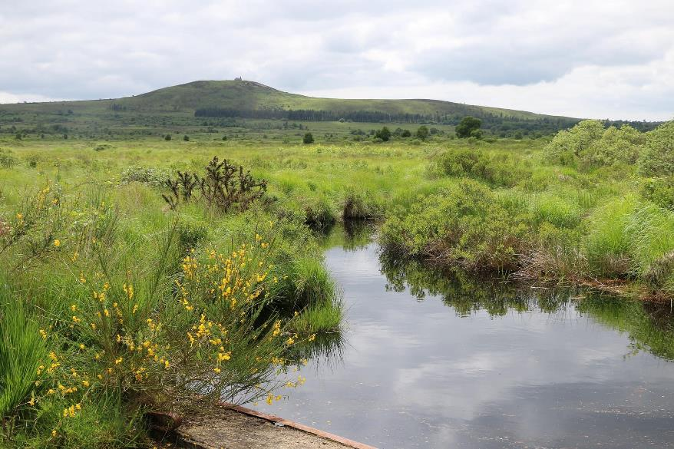
Monts d’Arrée

Slide 17
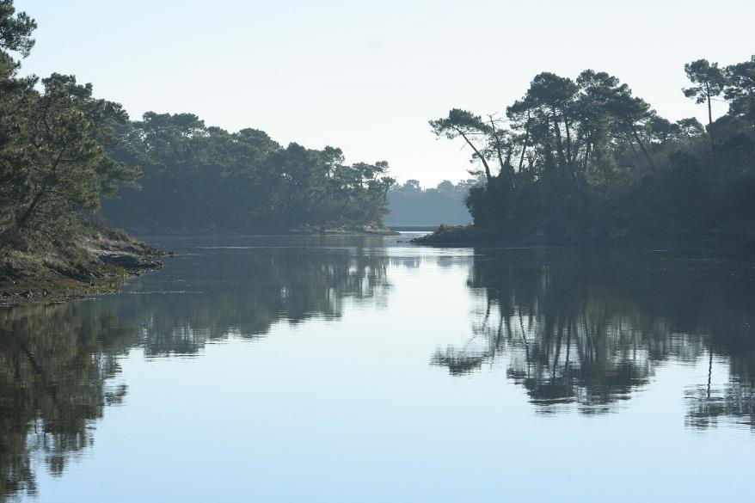
La rivière de Pont-l'Abbé, dans le sud-ouest.

Slide 18
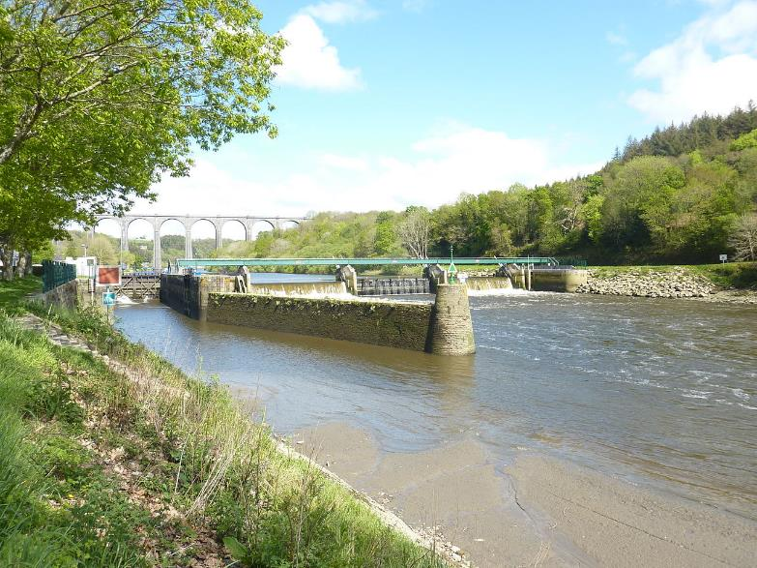
L'Aulne à Port-Launay au niveau de l'écluse de Guili Glaz.

Slide 19
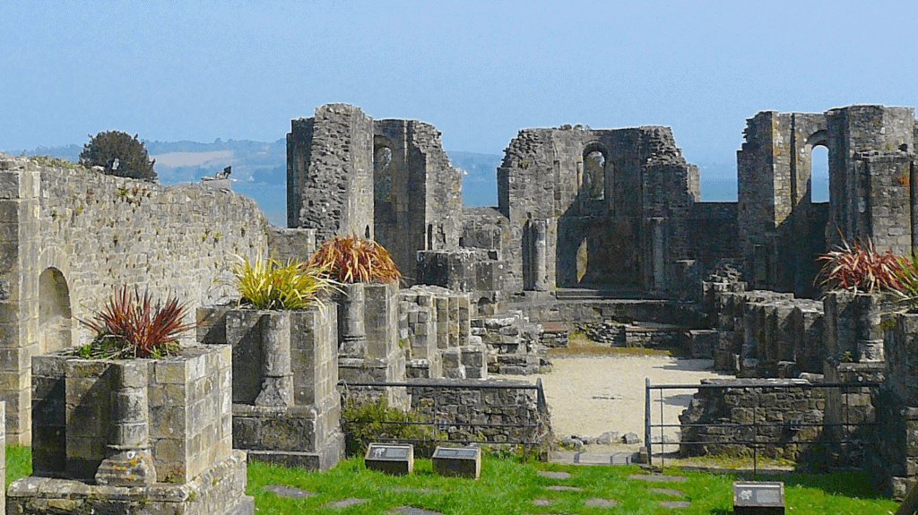
L’ancienne abbaye de Saint-Guénolé de Landévennec

Slide 20
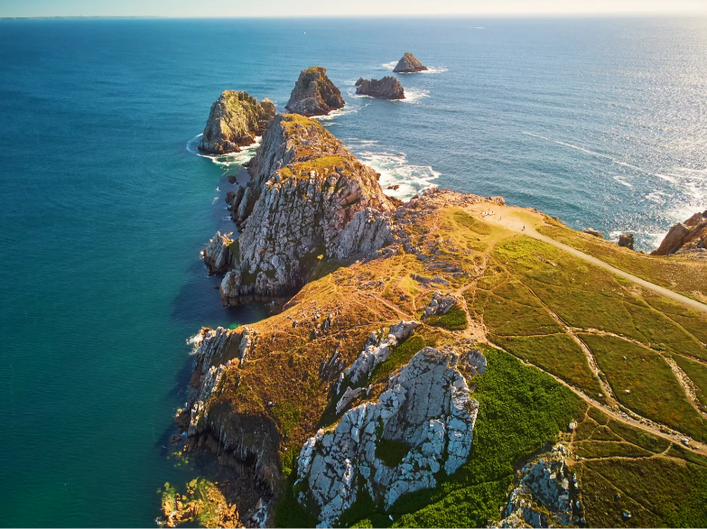
Beaux Endroits De La Presqu’Île De Crozon

Slide 21
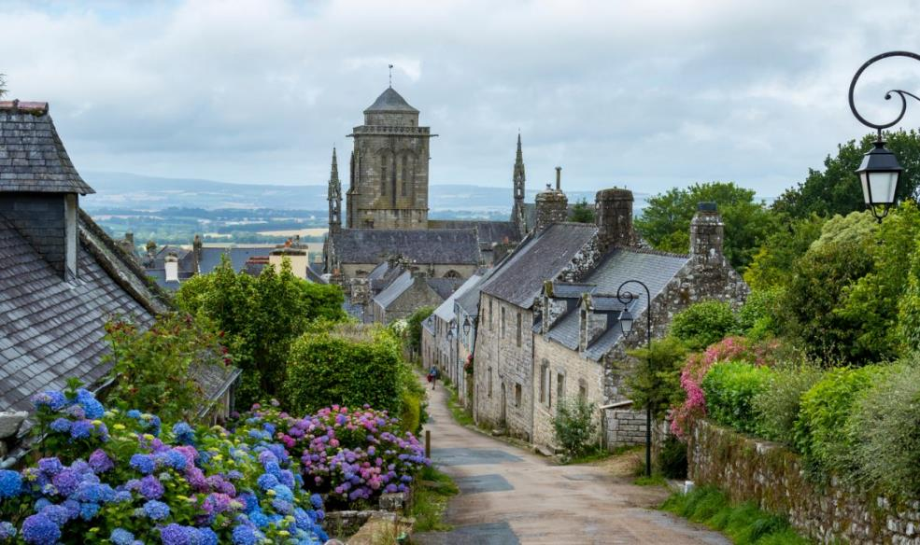
Locronan, le plus beau village de la Presqu’Île de Crozon

Slide 22
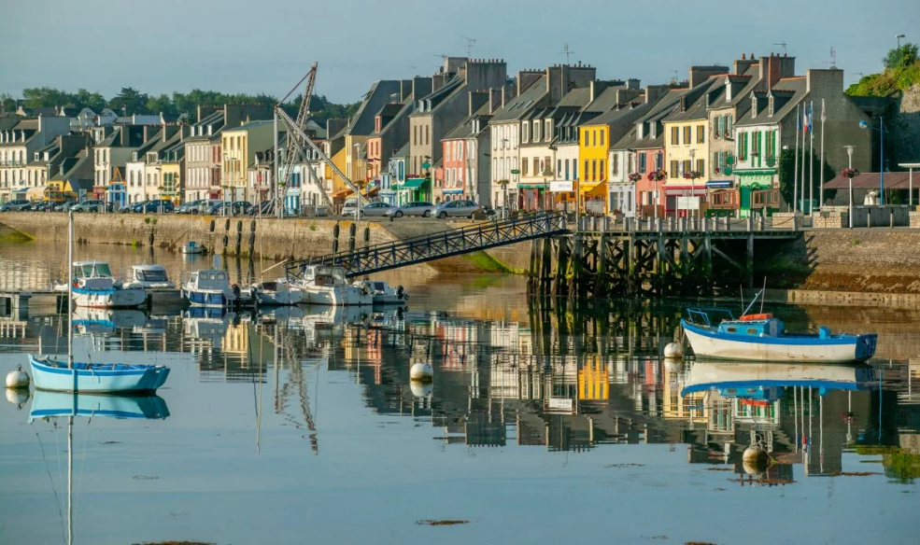
Camaret-sur-Mer, un village d’artistes à découvrir absolument sur la Presqu’Île

Slide 23
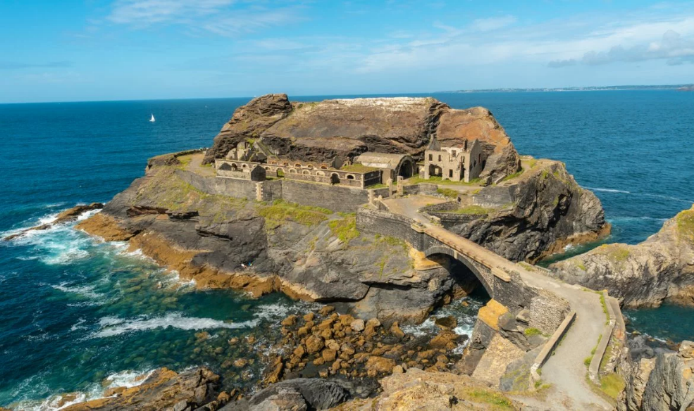
Le Fort des Capucins à Roscanvel, un endroit fabuleux de la Presqu’Île de Crozon

Slide 24
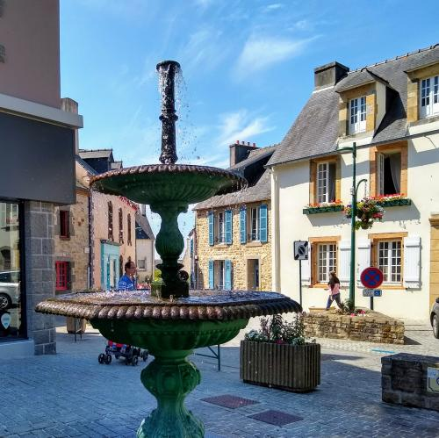
CROZON

Slide 25
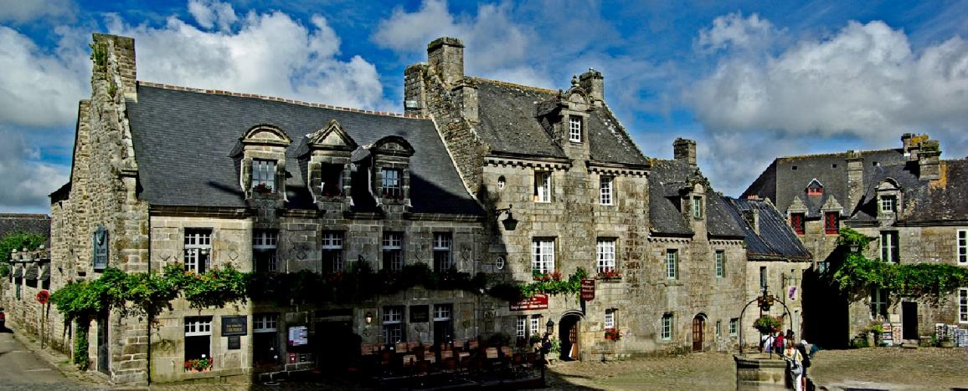
Locronan

Slide 26
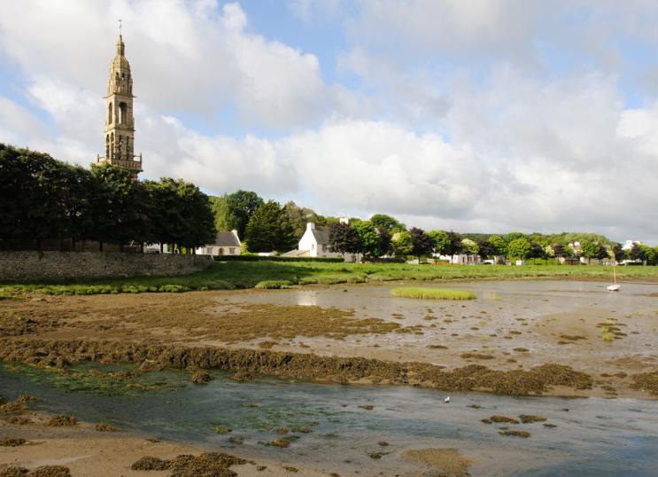
Le Faou

Slide 27
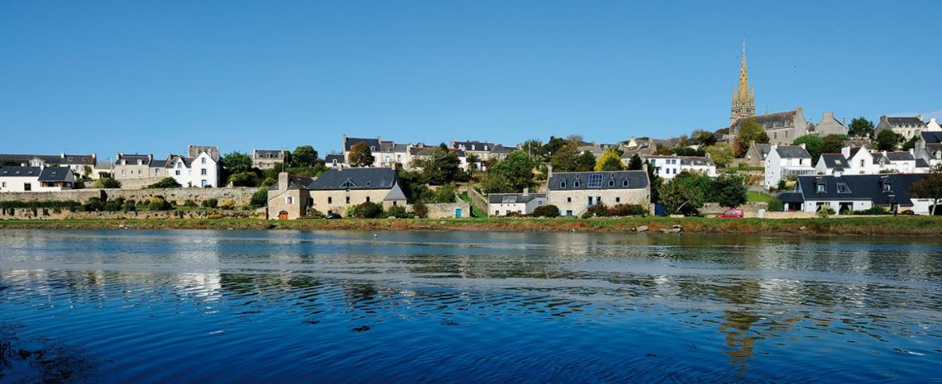
Pont Croix

Slide 28
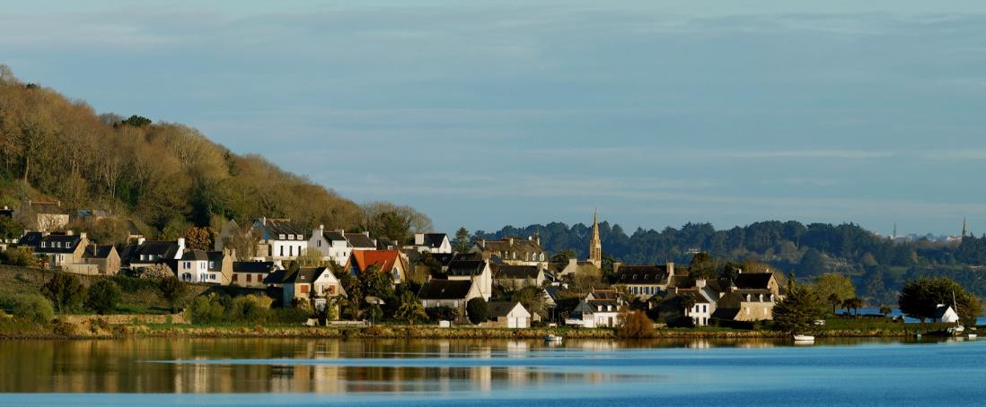
Landévennec

Slide 29
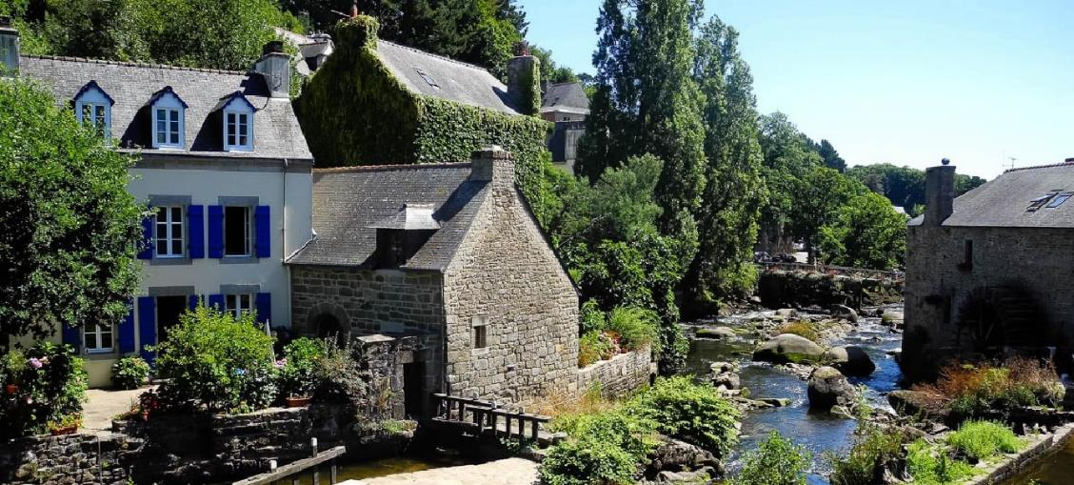
Pont Aven

Slide 30
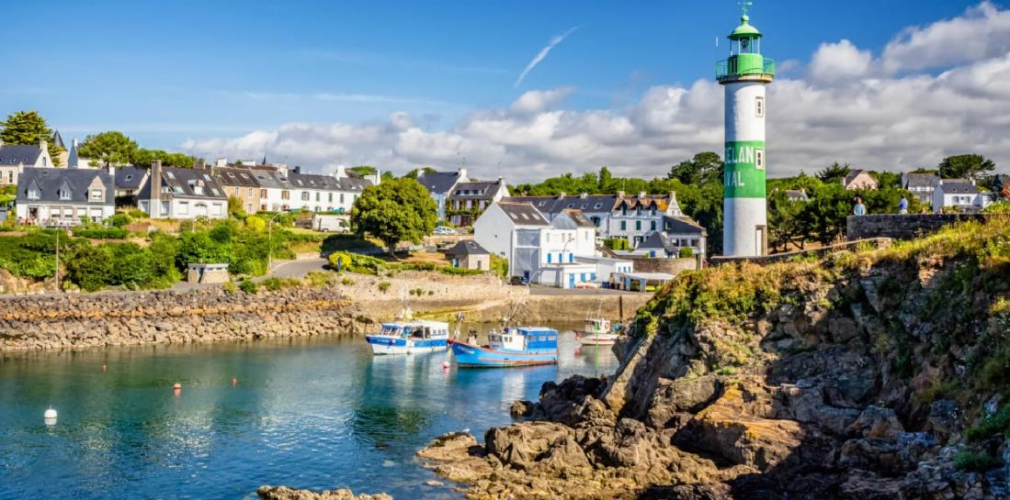
Doëlan

Slide 31
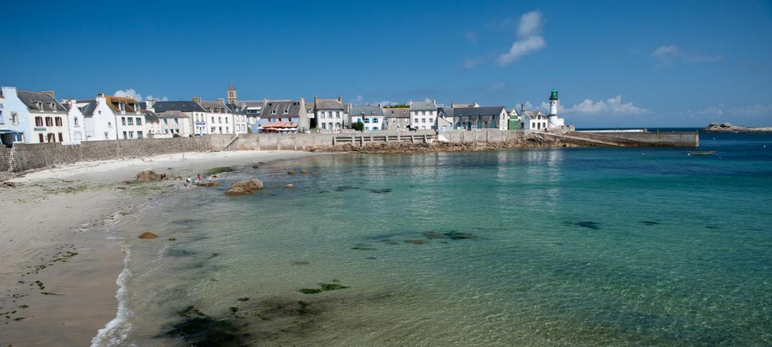
Ile de Sein

Slide 32
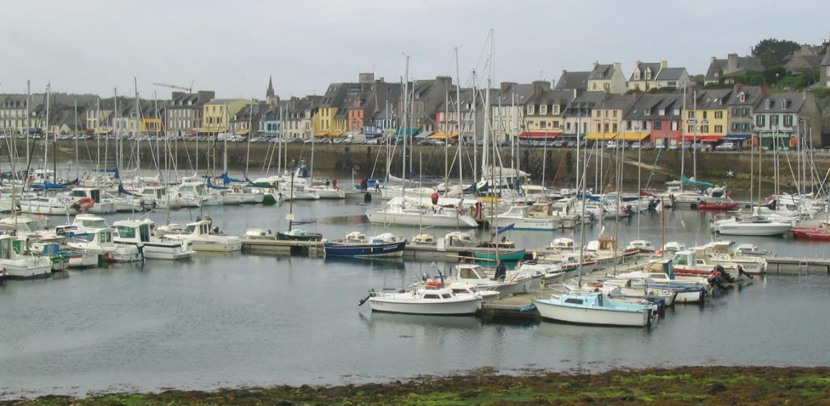
Camaret s/Mer

Slide 33
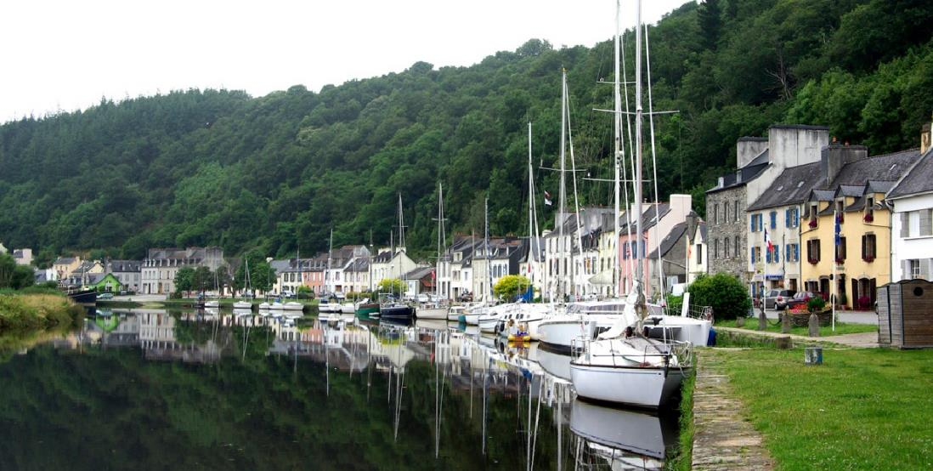
Port Launay

Slide 34
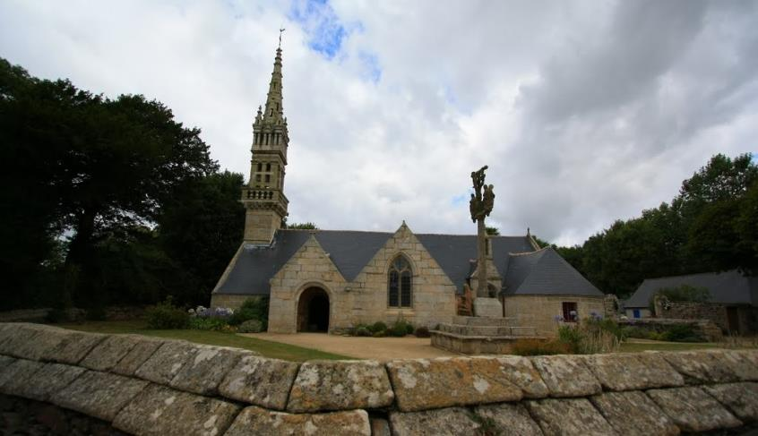
Ploéven
Lorient Vous A Proposé La Région Du Finistère
Les Images Et Le Son Du Net
Daniel

